Slide 1


CHỦ ĐỀ 6. GIẢI QUYẾT VẤN ĐỀ VỚI SỰ
TRỢ GIÚP CỦA MÁY TÍNH
Bài 10: Cấu trúc tuần tự
GV: Dương Thị Bích Ngọc
Trường: Tiểu học Quang Trung

Slide 2




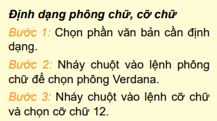
Khởi động
Hình 72 là hướng dẫn các thao tác định dạng văn bản, em thực hiện lần lượt Bước 1, Bước 2, Bước 3,... để được kết quả như yêu cầu.
Việc thực hiện lần lượt từng bước theo thứ tự như vậy còn được gọi là thực hiện tuần tự. Em hãy kể ba hoạt động như vậy
  Hình 72. Hướng dẫn định dạng văn bản

Slide 3


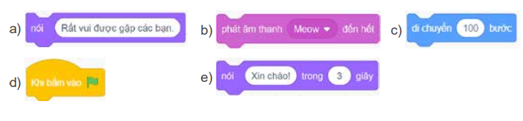
1. Cấu trúc tuần tự
Hoạt Động
Chương trình "Xin chào!"
  Em hãy sắp xếp các lệnh sau theo thứ tự đúng để được chương trình thực hiện ý tưởng: Nhân vật mèo xuất hiện trên sân khấu, di chuyển 100 bước và nói "Xin chào!" trong 3 giây. Mèo kêu meo và nói tiếp "Rất vui được gặp các bạn."
  d – c – e – b – a

Slide 4

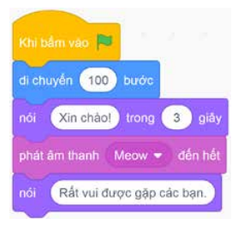
Trong phần khởi động, việc định dạng văn bản được thực hiện lần lượt, tuần tự theo từng bước. Việc định dạng văn bản đó được gọi là có cấu trúc tuần tự.
Sau khi sắp xếp các lệnh ở Hoạt động, em được như Hình 73. Các lệnh của chương trình này được thực hiện lần lượt theo thứ tự. Chương trình này được gọi là chương trình có cấu trúc tuần tự.
  Hình 73. Chương trinh “Xin chào!”

Slide 5





• Trong cấu trúc tuần tự, các việc được thực hiện lần lượt theo thứ tự.
• Trong chương trình có cấu trúc tuần tự, các lệnh hoặc khối lệnh được thực hiện lần lượt theo thứ tự.
Chọn phát biểu Sai.
A. Trong chương trình có cấu trúc tuần tự, các lệnh được thực hiện theo thứ tự ngẫu nhiên..
B. Trong chương trình có cấu trúc tuần tự, các lệnh được thực hiện lần lượt theo thứ tự.
C. Trong cấu trúc tuần tự, các việc được thực hiện lần lượt theo thứ tự.

Slide 6



2. Thực hành
NHIỆM VỤ 1: Tạo chương trình "Xin chào!" với ý tưởng sau
• Nhân vật: mèo.
• Hoạt động: Nhân vật thực hiện lần lượt các hành động sau:
1. Di chuyển 100 bước.
2. Nói "Xin chào!" trong 3 giây.
3. Kêu meo.
4. Nói "Rất vui được gặp các bạn."

Slide 7


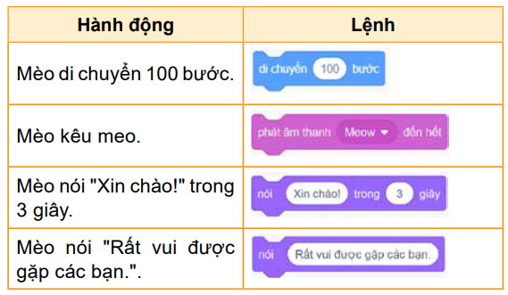

Hướng dẫn
  Bước 1: Tạo chương trình cho nhân vật mèo. Bảng sau cho tương ứng mỗi bước thực hiện ý tưởng với một lệnh trong Scratch. Em sử dụng các lệnh trong bảng để tạo chương trình như minh hoạ trong Hình 73.
  Bước 2: Chạy thử chương trình để xem kết quả.
  Bước 3: Lưu tệp với tên là XinChao vào thư mục của em.

Slide 8
NHIỆM VỤ 2: Tạo chương trình điều khiển nhân vật mèo thực hiện tuần tự các hành động sau:
1. Di chuyển 10 bước.
2. Thay đổi động tác.
3. Đợi 1 giây.
4. Di chuyển 10 bước.
5. Thay đổi động tác.
6. Đợi 1 giây.
7. Di chuyển 10 bước.
8. Thay đổi động tác.
9. Đợi 1 giây.

Slide 9
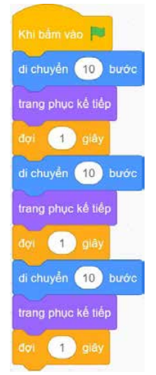
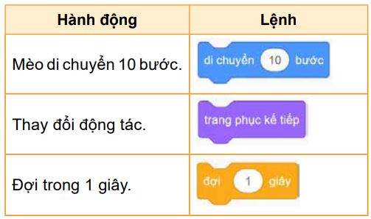
Hướng dẫn
  Bước 3: Kéo thả các lệnh để có chương trình như Hình 74.
  Bước 4: Chạy thử chương trình và quan sát kết quả.
  Bước 5: Lưu tệp với tên là MeoDiChuyen vào thư mục của em.
  Bước 1: Mở tệp chương trình mới.
  Bước 2: Tạo chương trình cho nhân vật mèo. Sử dụng các lệnh trong bảng để tạo chương trình.

Slide 10


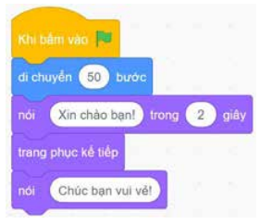

LUYỆN TẬP
Cho chương trình điều khiển nhân vật mèo như Hình 75.
a) Chương trình có cấu trúc tuần tự không?
b) Nhân vật thực hiện lần lượt những hành động nào?
  Hình 75. Chương trinh điều khiển nhân vật mèo

Slide 11



VẬN DỤNG
1. Tương tự Hoạt động ở Mục 1, em hãy mô tả ý tưởng chương trình để nhân vật nói "Tạm biệt!" và "Hẹn gặp lại!" thay cho "Xin chào!" và "Rất vui được gặp các bạn.".
2. Em hãy viết chương trình theo ý tưởng ở Câu 1.

